Slide 1
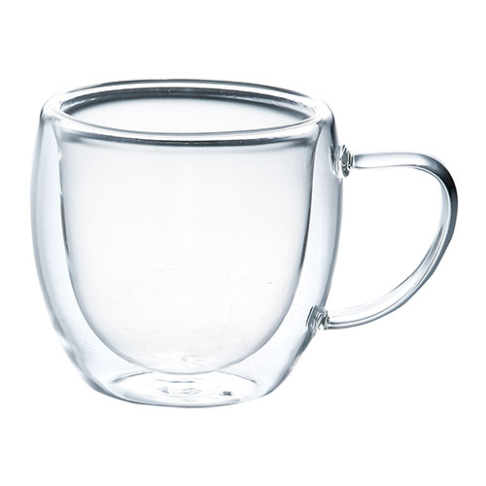
【提案書】
ダブルウォール耐熱マグカップ
特徴
熱いものを入れても外側は熱くならず、冷たいものを入れても結露しにくい使い勝手バツグンの耐熱マグカップです。シンプルな透明デザインのため見た目にもオシャレなアイテムです。
納期
納期スペース
仕様
素材：ホウケイ酸ガラス
サイズ：φ80×85mm箱サイズ95×110×110mm
包装：化粧箱入
備考：名入れ可能、容量：約240ml ※手作りの為、形、容量・重量等に多少の個体差が生じる場合があります。
お見積
お見積りスペース

